Slide 1


Knowledge Wall 管理画面
利用マニュアル
株式会社ＳｉｂａＳｅｒｖｉｃｅ
兵庫県神戸市中央区浜辺通5-1-14
神戸商工貿易センタービル6F
Tel (078)-600-2948 Fax (078)-600-2947

Slide 2
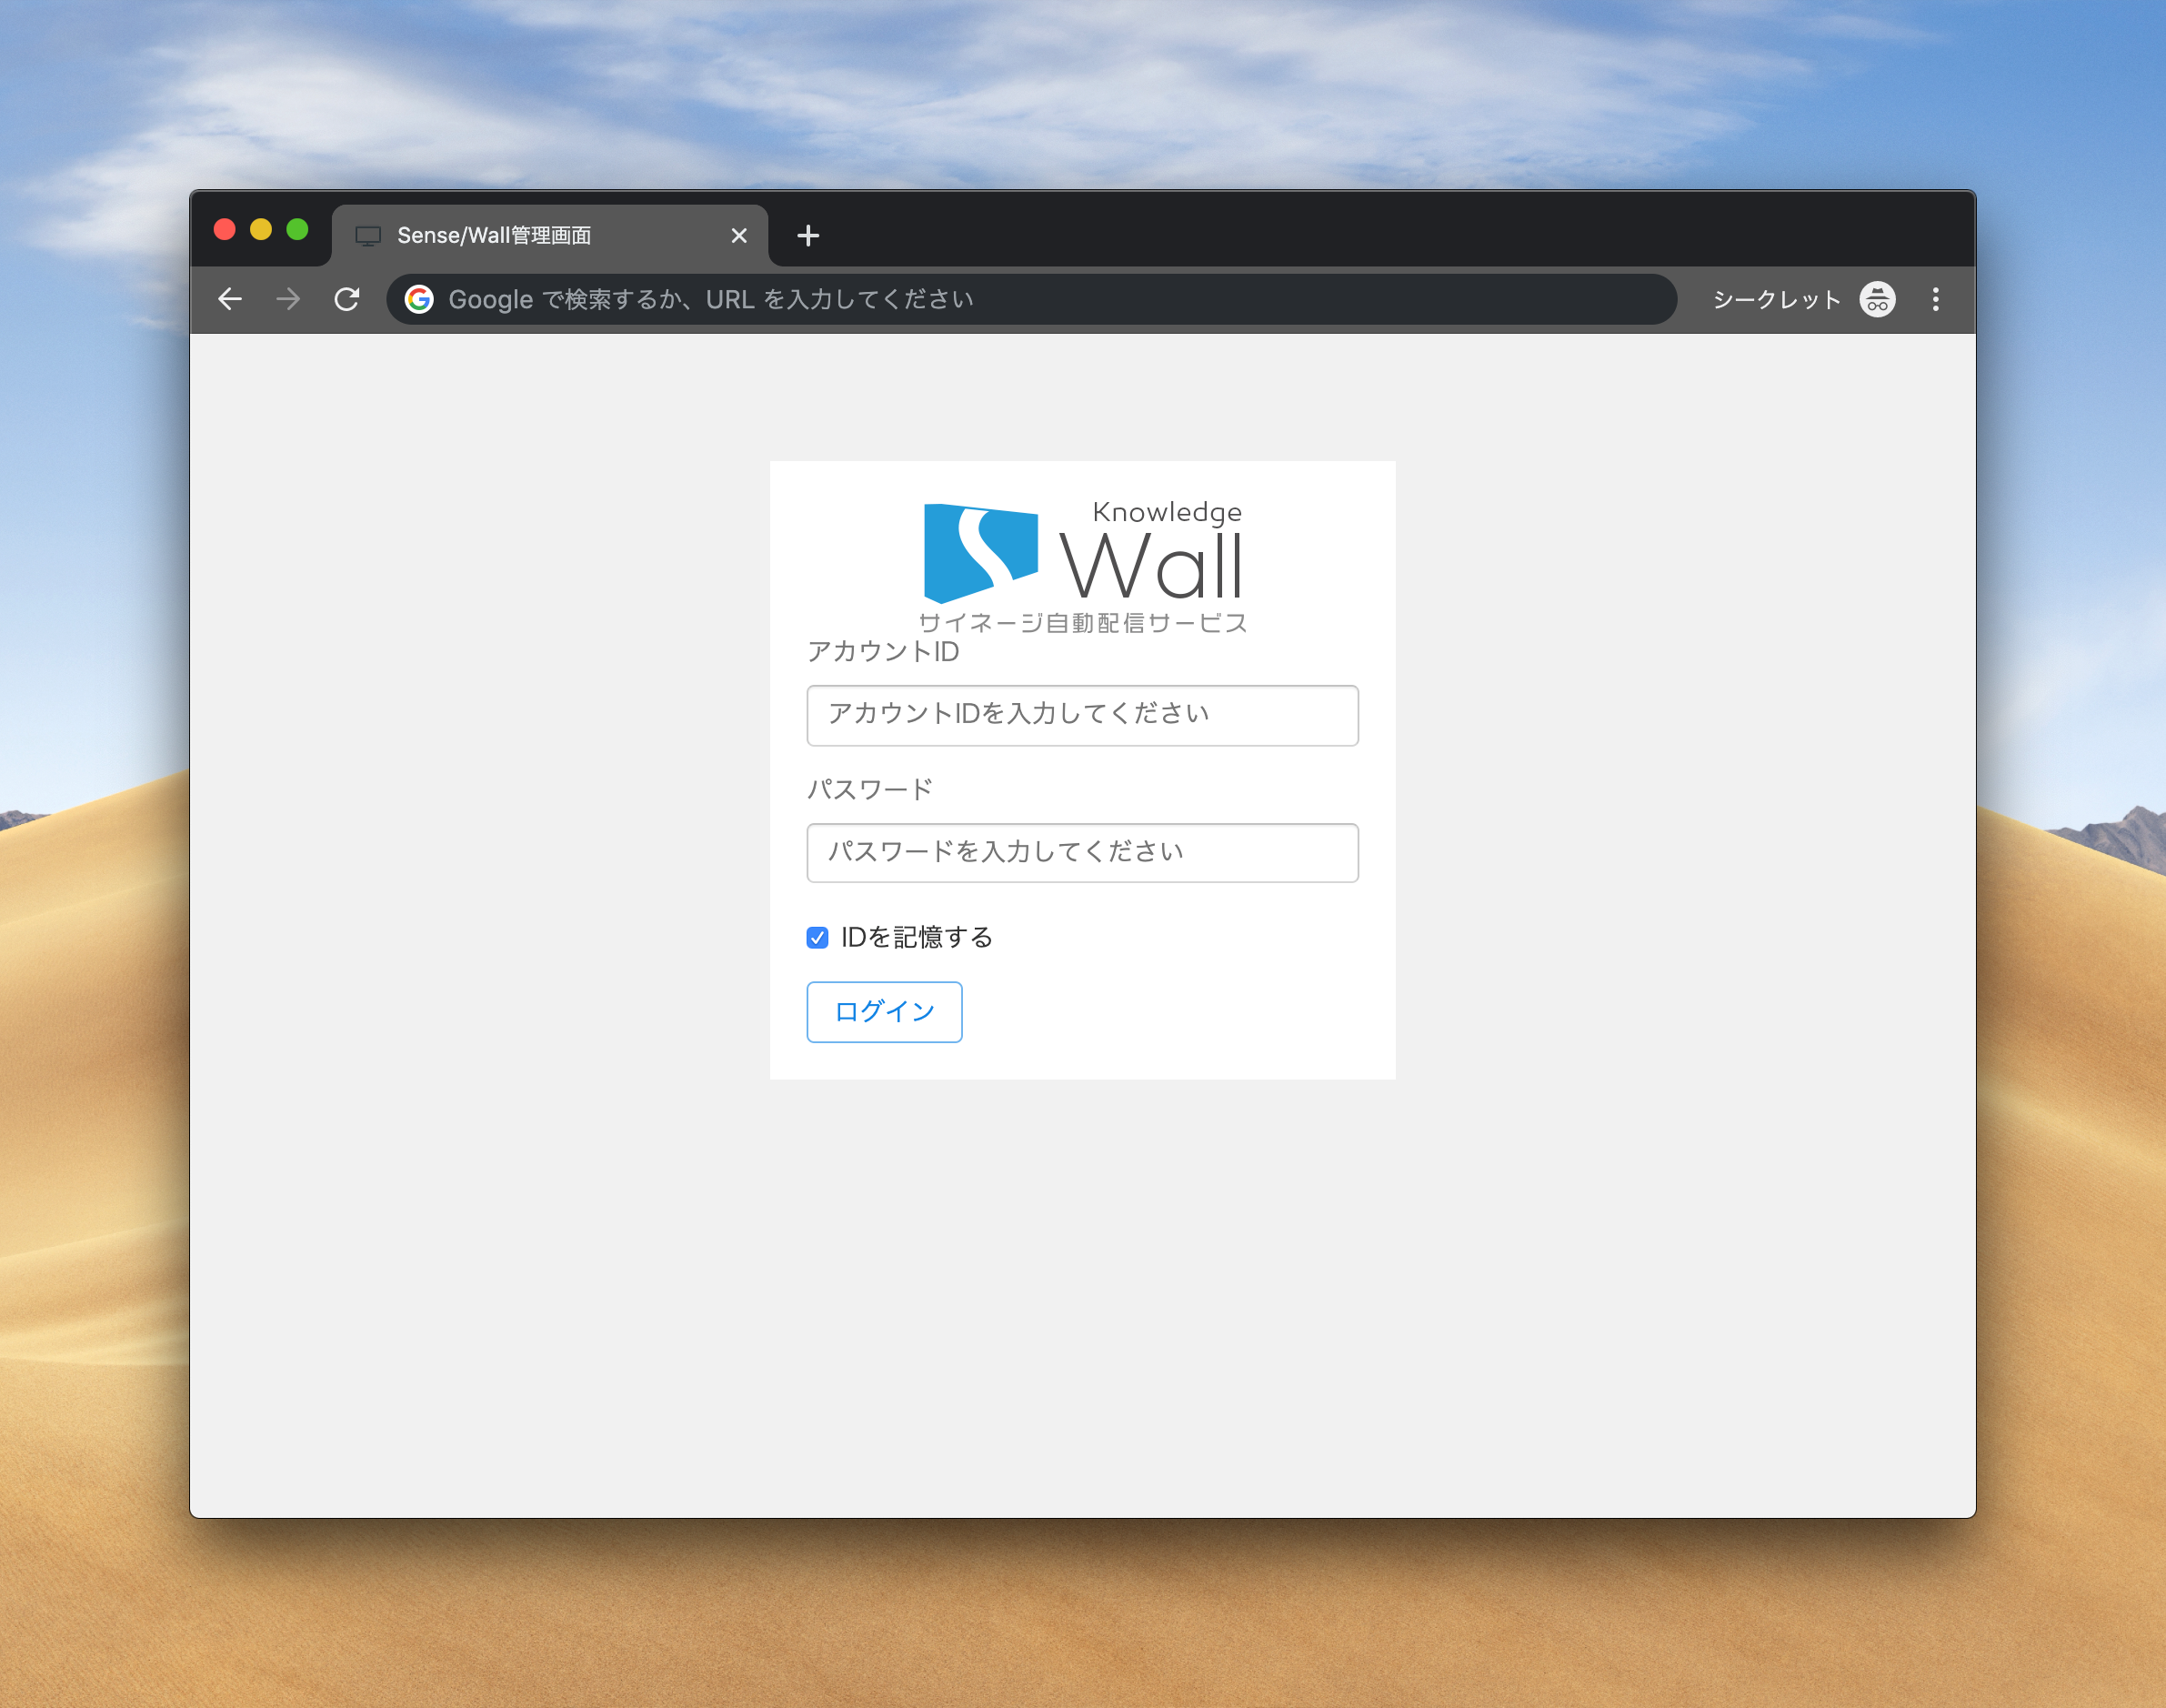
管理画面へのログイン
管理 ログイン画面
① | [アカウントID 入力フォーム] アカウントIDを入力してください
② | [パスコード 入力フォーム] パスコードを入力してください
③ | [ログインボタン] ログインをClickします
①
②
③

Slide 3
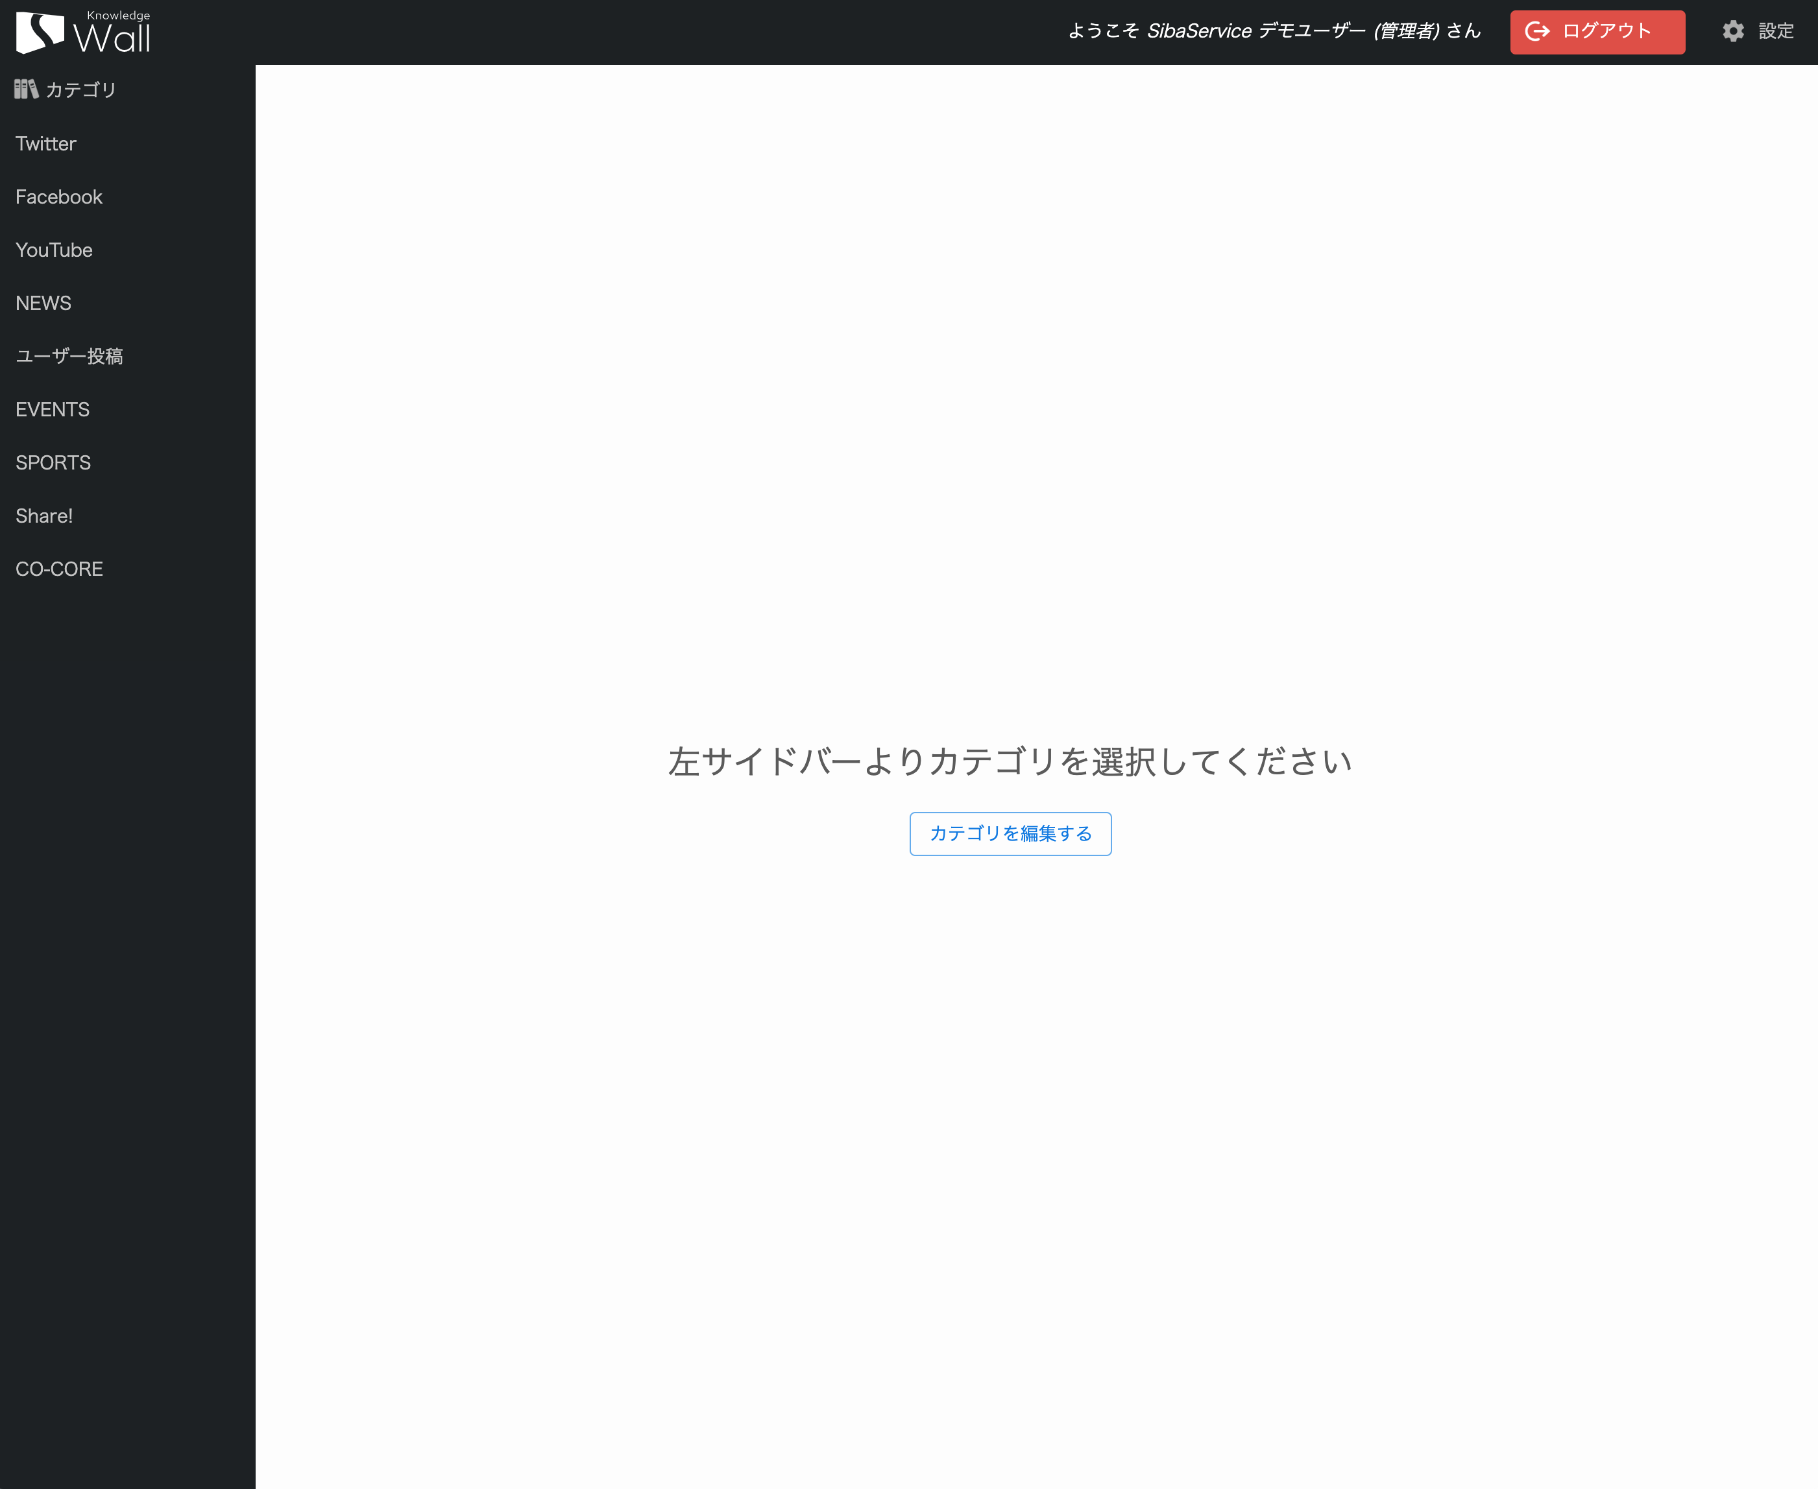
ログイン直後画面
メイン画面
①
① | [カテゴリ] 左メニューからカテゴリを選択してください。 記事詳細、カテゴリ詳細に遷移します。
② | [ログアウト] ログアウトします （ログイン画面へ遷移）
③ | [設定] クリックで設定画面へ遷移
②
③

Slide 4
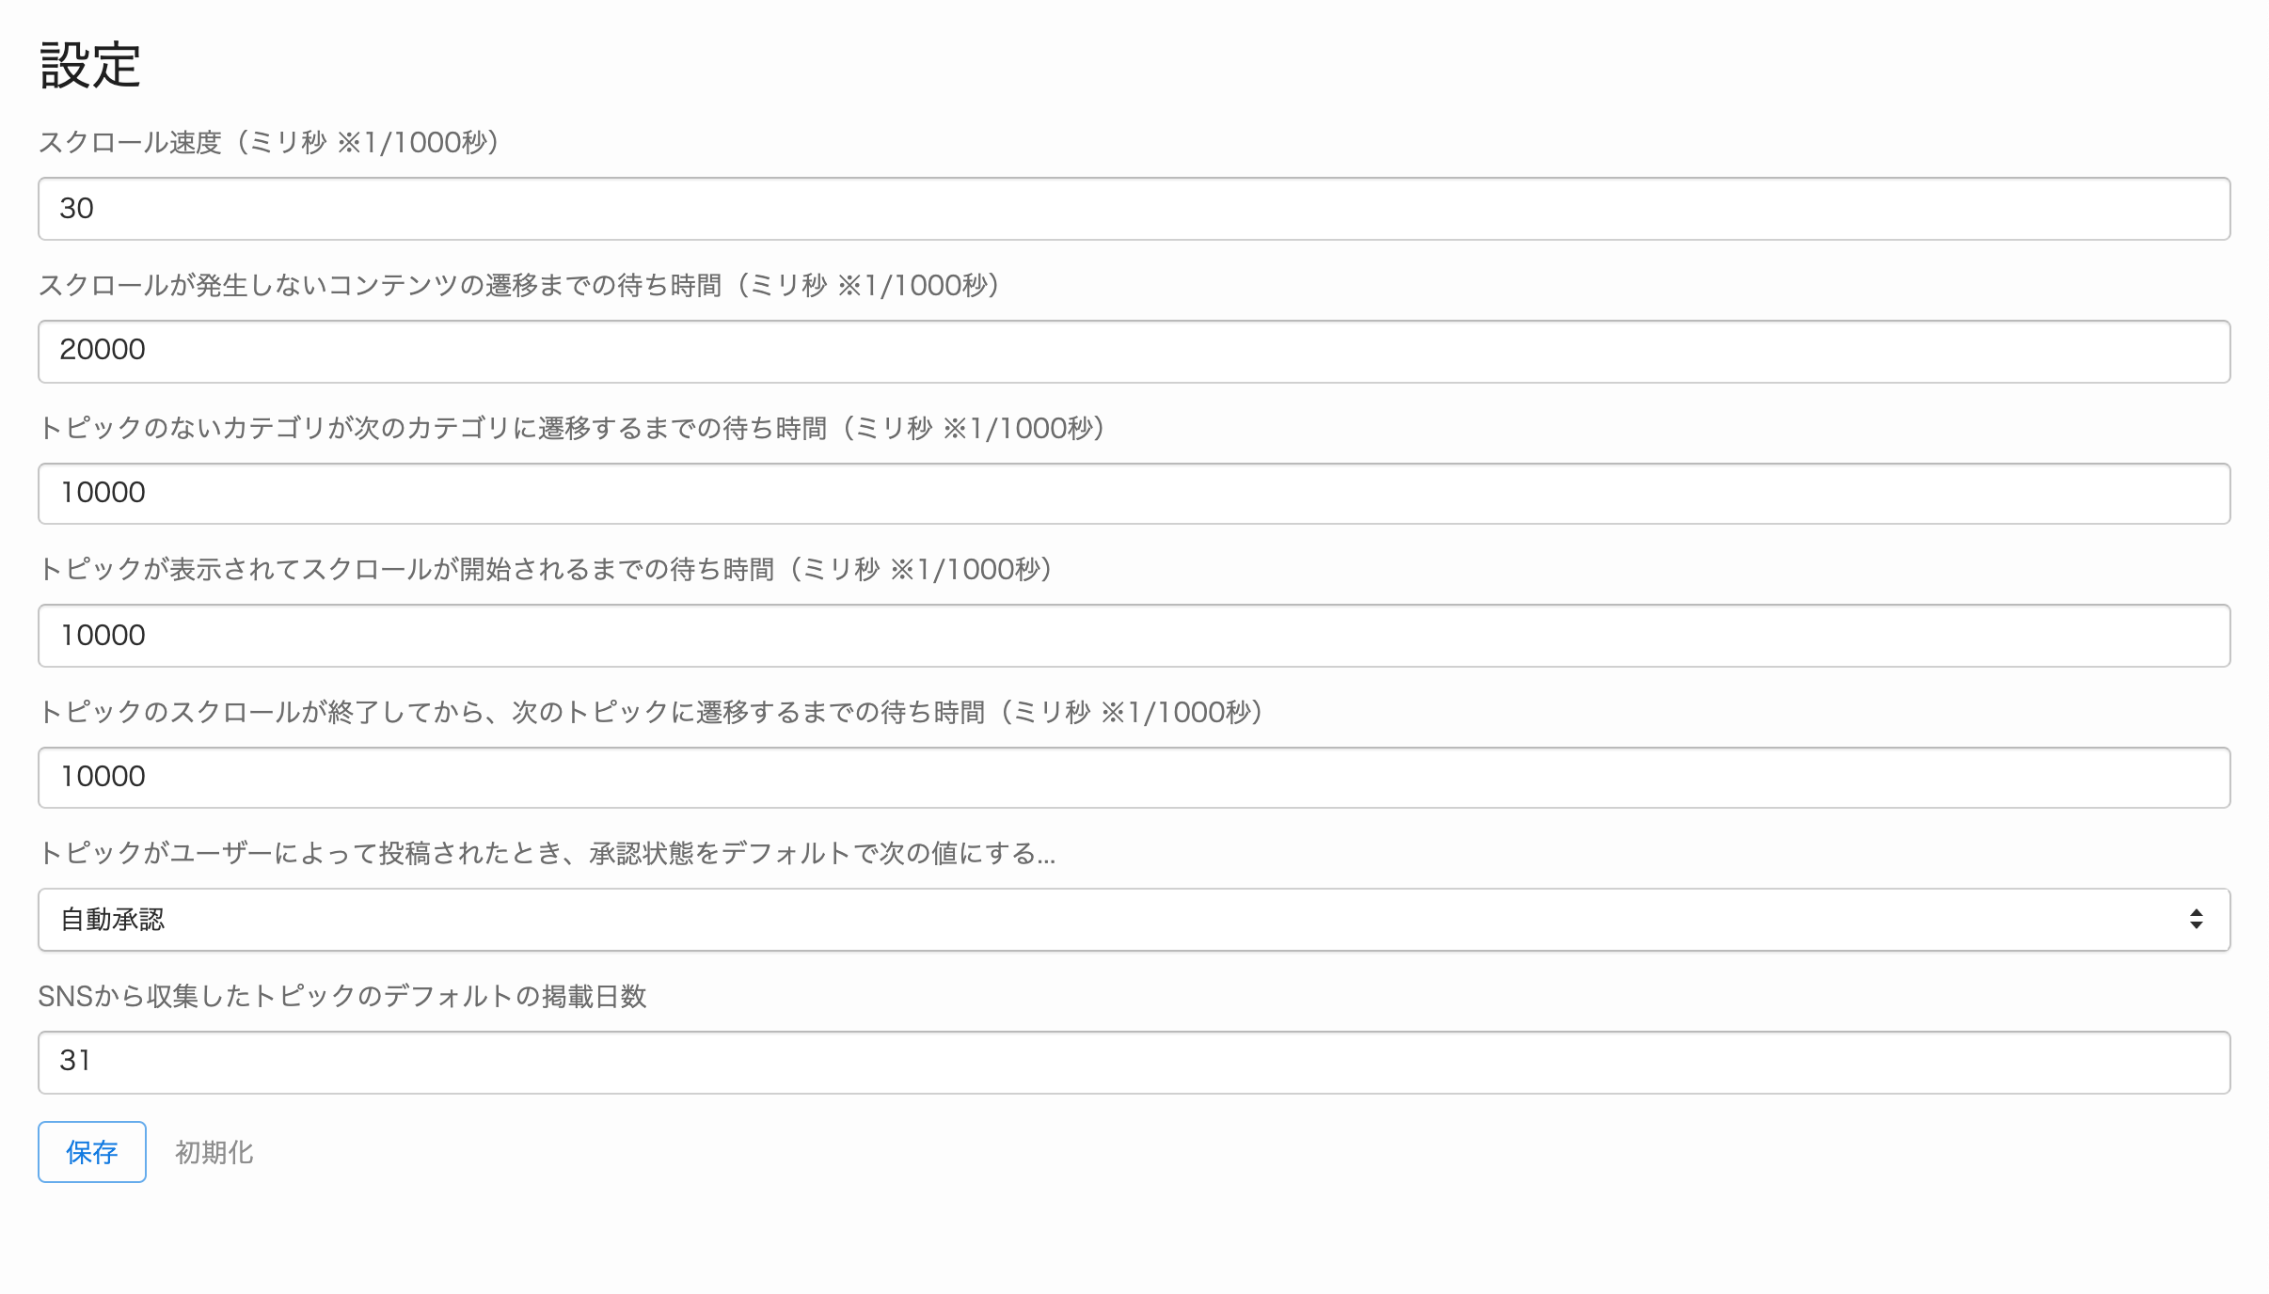
設定画面
設定画面
① | [ユーザ投稿時のデフォルト承認状態] Wallへのユーザ投稿の自動承認を行うか行わないかを選択できます。自動承認の際はユーザ投稿されたタイミングで、即Wallに反映されます。
② | [自動取得記事の掲載日設定] SNSやWebから収集したトピックの掲載日のデフォルト設定を行います。基本は３１日
③ | [保存ボタン] 内容を保存します
④ | [初期化ボタン] 内容を初期設定に戻します
その他 | 上記以外の項目に関しては、タッチパネル型サイネージとは無関係なパラメータのため、本マニュアルに記載しません
①
②
③
④

Slide 5
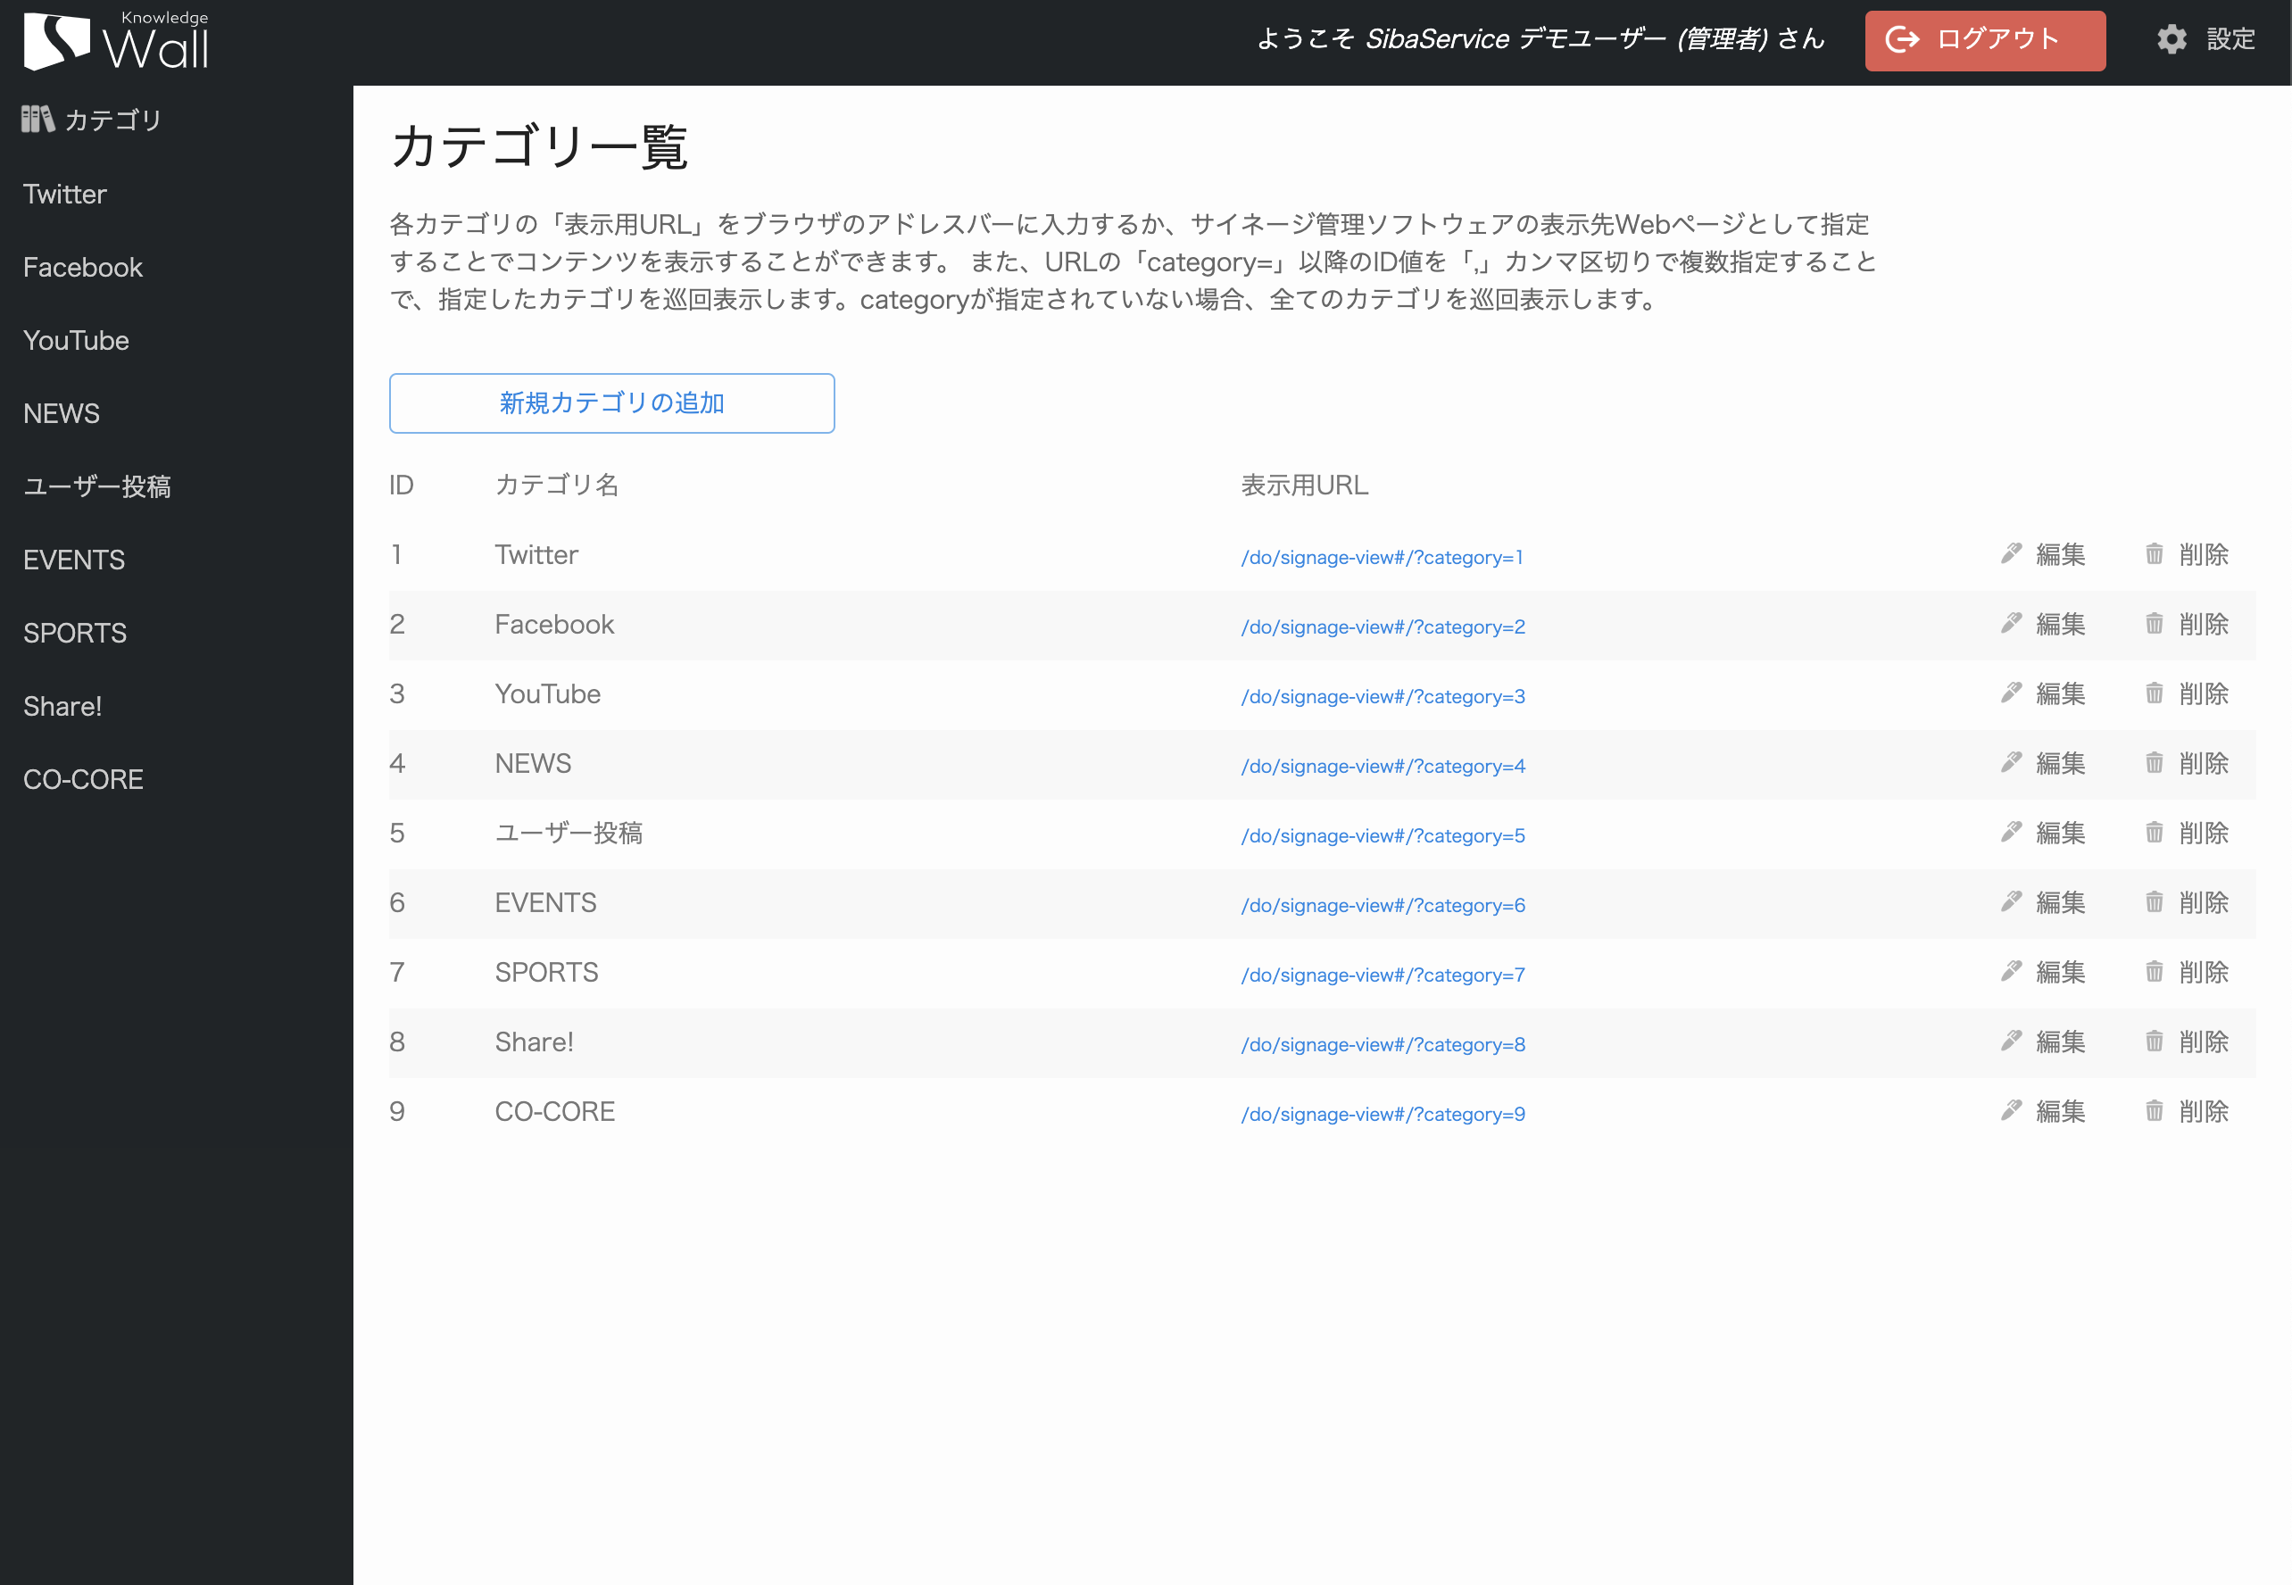
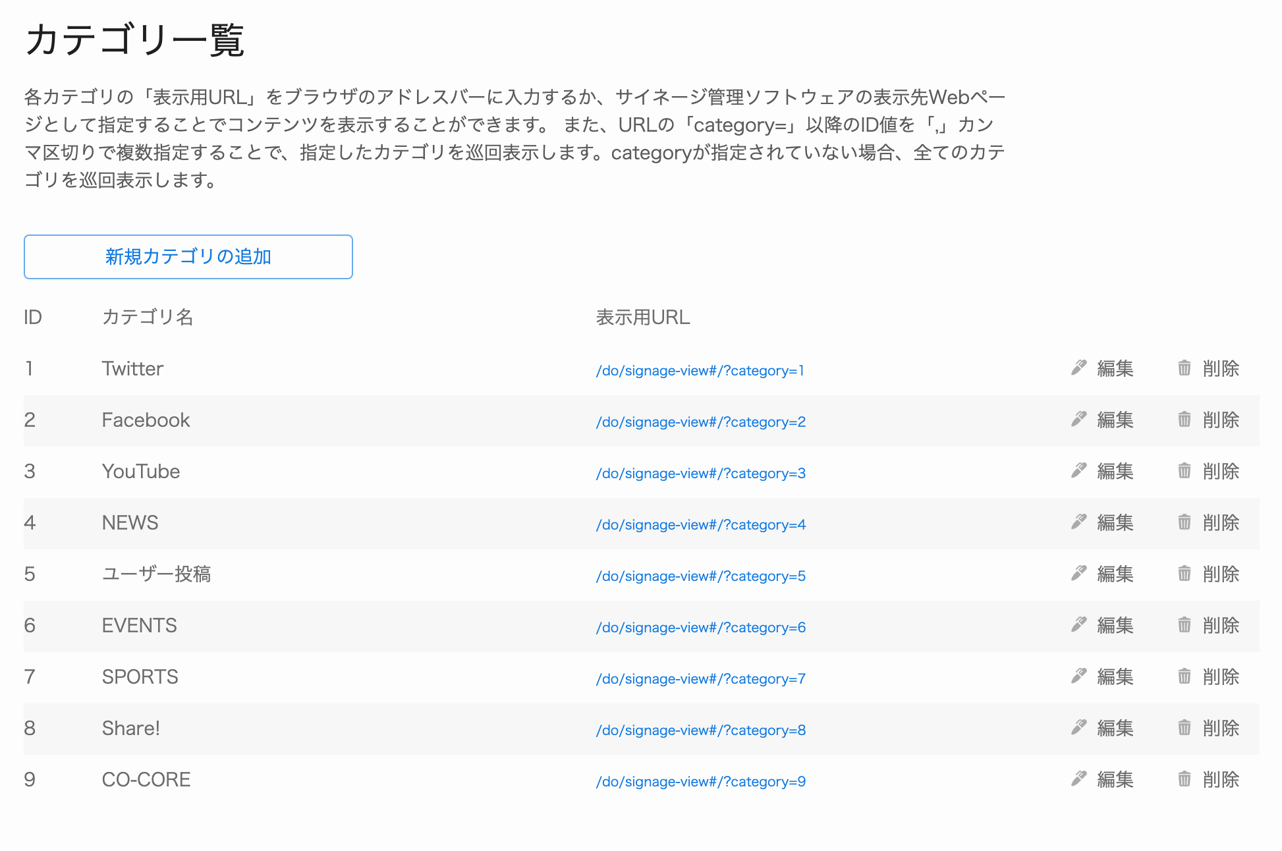
カテゴリ一覧画面
カテゴリ一覧 画面
①
① | メニュー[カテゴリ] カテゴリ一覧が表示されます。
② | [カテゴリ名] カテゴリ名が表示されます
③ | [表示用URL] タッチパネル型サイネージとは無関係なパラメータとなります
④ | [編集ボタン] カテゴリ名の編集用画面が表示されます。 導入初期から用意してあるカテゴリについては、編集できません。
⑤ | [削除ボタン] カテゴリ削除用のボタンが表示されます。 導入初期から用意してあるカテゴリについては、削除できません。
②
③
④
⑤

Slide 6
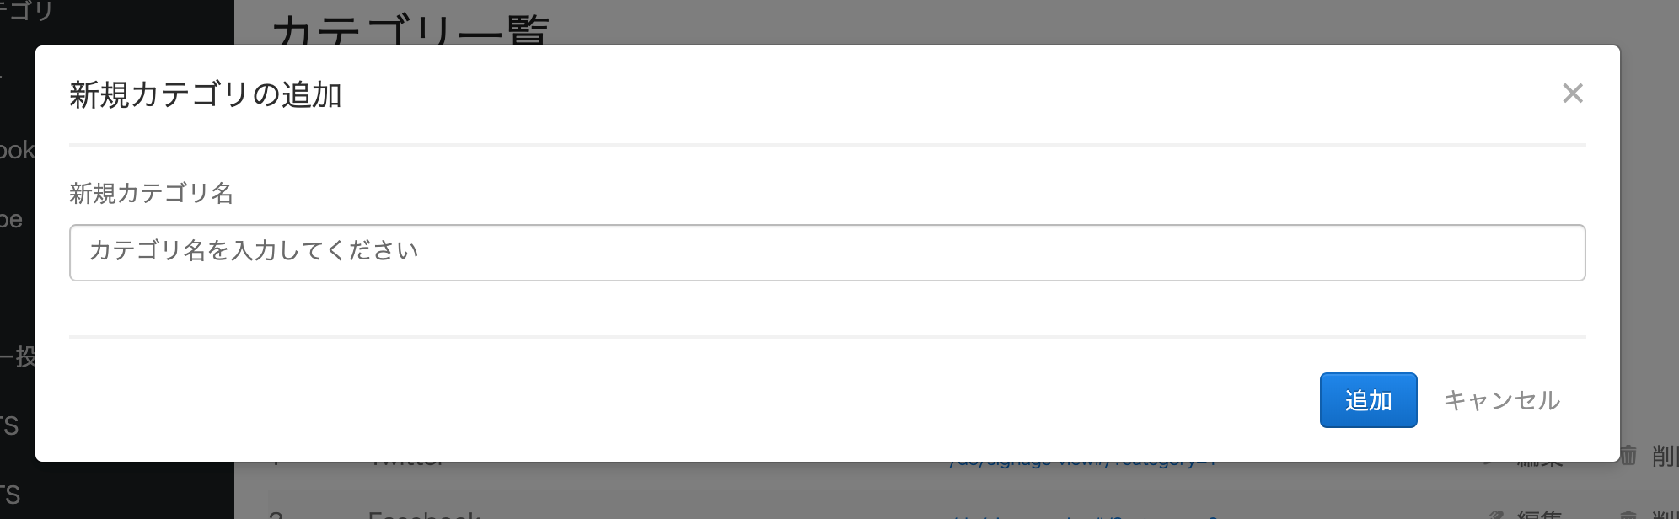
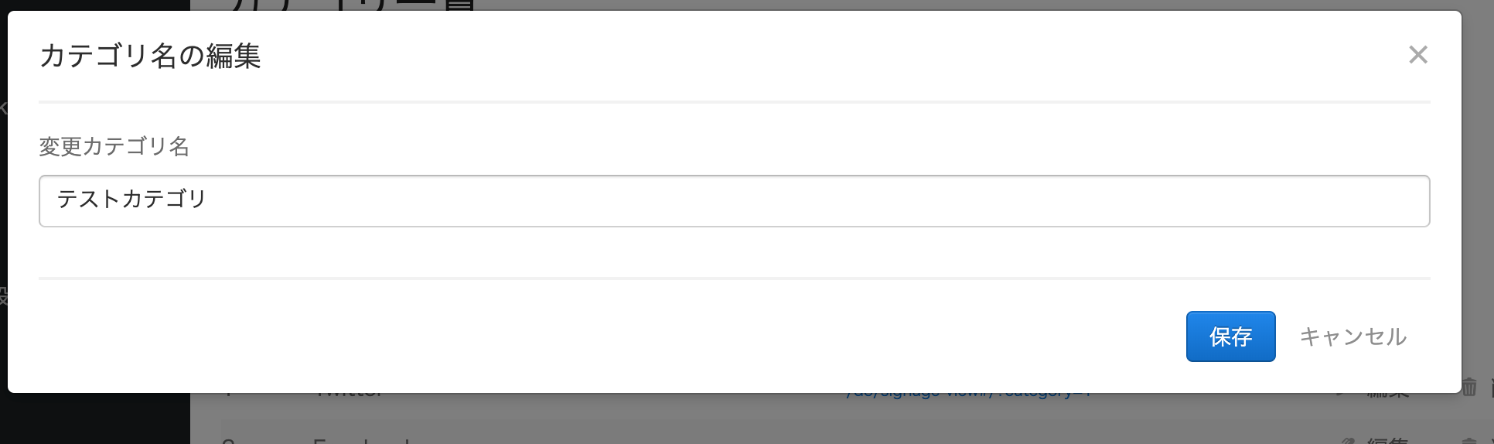
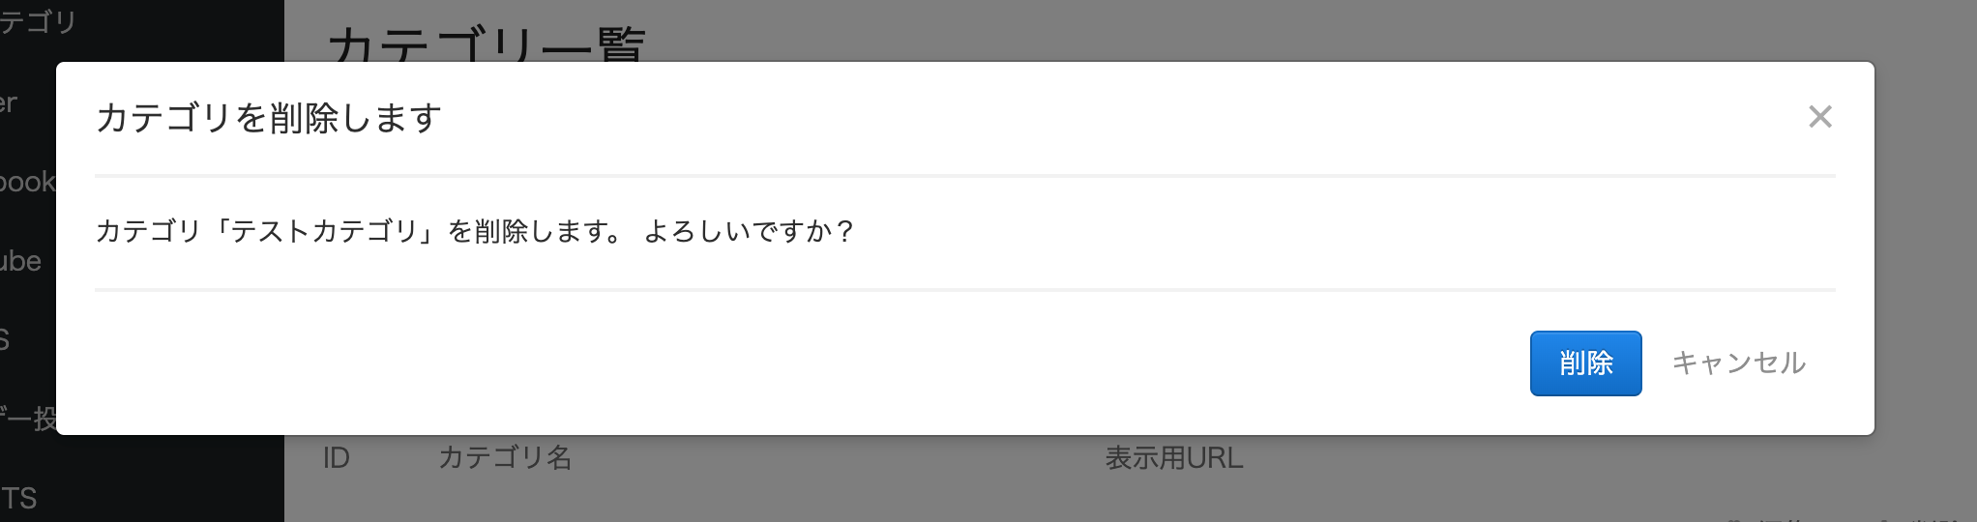
カテゴリの追加・編集・削除
カテゴリ追加フォーム
①
①② | [カテゴリ名入力フォーム] 新規追加・編集したいカテゴリの名前を入力します。
③④ | [追加ボタン/編集ボタン ] 追加および編集
⑤⑥ | [キャンセルボタン] 追加/編集をキャンセルします
⑦ | [削除ボタン] フォームにかかれたカテゴリの削除を実行します
⑧ | [キャンセルボタン] 削除をキャンセルします。
③
⑤
カテゴリ編集フォーム
②
④
⑥
カテゴリ削除用確認フォーム
⑦
⑧

Slide 7
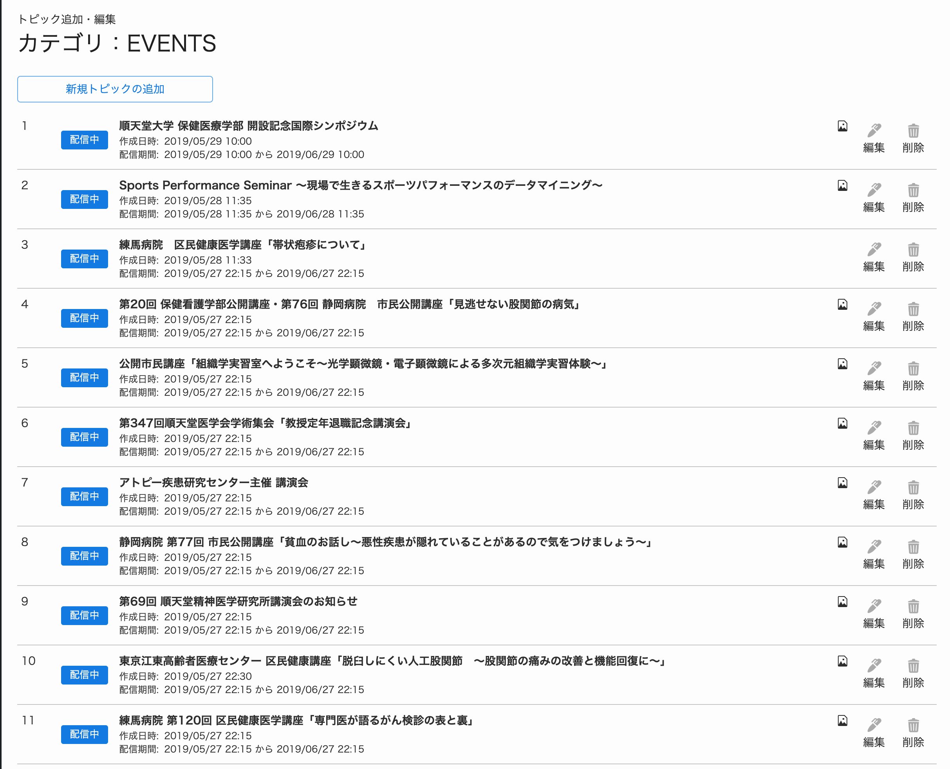
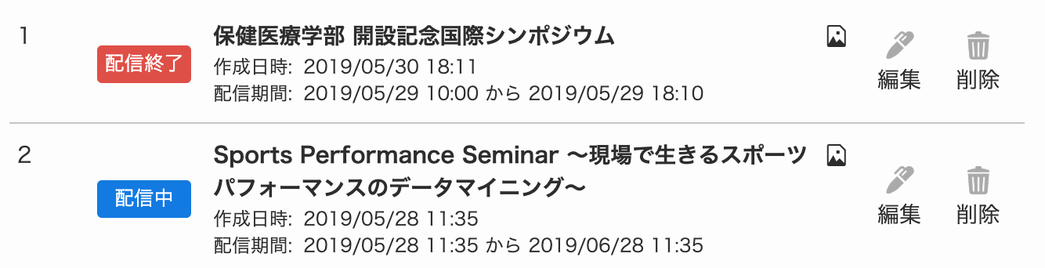
トピック一覧表示
トピック 一覧
トピック １例
①
②
③
④
① | [配信日設定状態] 配信日が終了しているか終了していないかのラベルが表示されます
② | [添付ファイルマーク] 記事に添付ファイルの有無の表示です。添付がない場合は表示されません。
③ | [編集ボタン] 編集ボタンを押すと編集用画面が表示されます。
⑦ | [削除ボタン] 記事を削除します。 ただし、自動取得記事の場合は再度読み込まれる可能性があります。

Slide 8
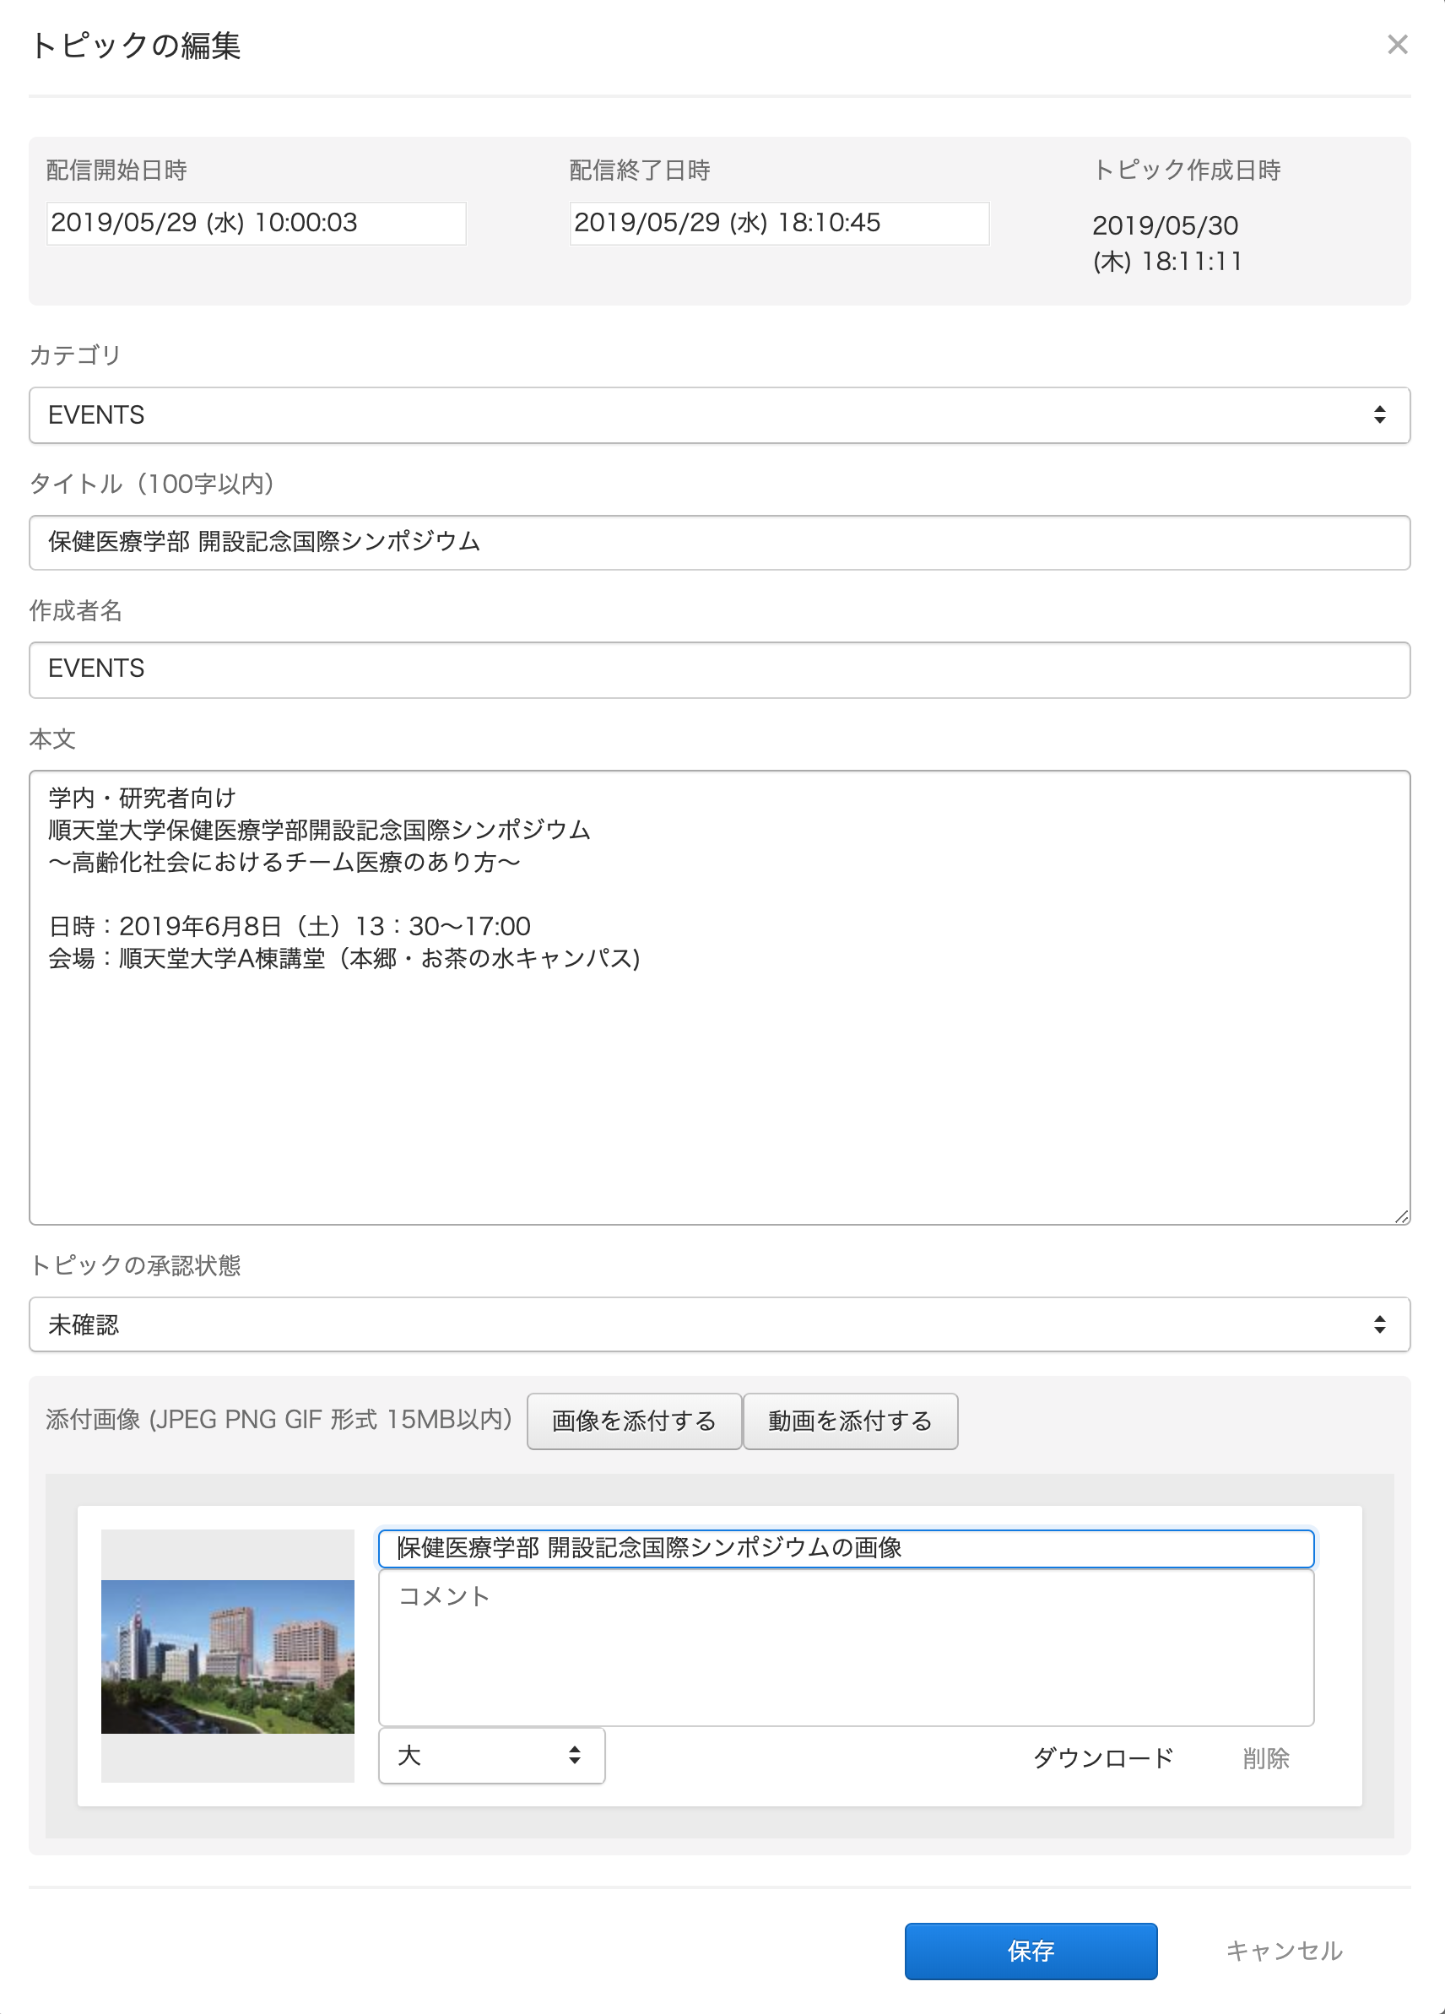
トピック作成・編集 ①
カテゴリ追加フォーム
① | [配信開始日時/終了日時 フォーム] 配信開始日と配信終了日を指定します。 範囲に含まれていない日/時間については配信されません。
② | [カテゴリ選択] カテゴリを選ぶことでカテゴリの移動をおこなえます。
③ | [タイトル入力] 記事のタイトルを入力します
④ | [作成者名入力] 作成者を入力します
⑤ | [本文入力] 本文を入力します。
⑥ | [トピックの承認状態の選択] 未確認・承認・却下 の三種類から選択 承認した場合のみ記事が表示されます。 承認以外の場合は表示されないのでご注意ください。
 | 次ページに続く
①
②
③
④
⑤
⑥

Slide 9
トピック作成・編集 ②
カテゴリ追加フォーム
① | [画像を添付する] 画像ファイルの選択を行い添付します
② | [動画を添付する] Youtubeの動画URLを追加することで動画を添付可能です。
③ | [ダウンロード] アップロード済みの画像を再ダウンロードできます。
④ | [削除] アップロード済みの画像を削除することができます。
⑤ | [保存] 作成・編集 を実行します。
⑥ | [キャンセル] 作成・編集 をキャンセルします。
その他 | 上記以外の項目に関しては、タッチパネル型サイネージとは無関係なパラメータのため、本マニュアルに記載しません
①
②
③
④
⑤
⑥

Slide 10
SibaService
All Rights Reserved.
本書に掲載されている内容（ 文字、画像、写真、文章、イラスト、ソースコード、その他クノロジーなど ）に関する権利は、SibaServiceに帰属するか、あるいはライセンスに基づき使用しているものです。本書内において貴社より提供される内容（文字、画像、写真、文章、イラスト、ソースコード、その他テクノロジーなど）が含まれる場合、それらに関する権利を弊社は保有しておらず、一切の権利は貴社に帰属します。本書に記載のその他の社名、商品名は、各社の商標または登録商標です。なお、本文および図表中では、「™」、「®」は明記しておりません。本書の一部あるいは全てを弊社から事前の許諾を得ること無く改変することはできません。また、貴社内でのご検討を目的とする以外に複写複製（電子的複製を含む）することはできません。
本書に掲載されている内容およびそれらに付随し関連するデータについて、貴社内でのご検討を目的とする以外において使用することはできません。
本書に関するお問い合わせ・ご連絡先
本ご案内に関しまして、疑問な点がございましたら、
お気軽にお問い合わせくださいますよう、よろしくお願い申し上げます。
担当：芝辻 裕太 yuta@shibatsuji.net
Tel (078)-600-2948 Fax (078)-600-2947

